Slide 1

Lietuvos pristatymo užsienyje vizualinės tapatybės naudojimo gairės
Vyriausybės kanclerė Giedrė Balčytytė
Nuotrauka Andriaus Aleksandravičiaus

Slide 2
Lietuvos pristatymo užsienyje sistemos sukūrimo darbai
Priemonė
LRVK Strateginis projektas: Vieningos, viešuosius interesus atitinkančios ir į rezultatus orientuotos Lietuvos pristatymo užsienyje sistemos sukūrimas.
Biudžetas
ES ir biudžeto lėšos
Terminas
2021 m.
Pagrindiniai Rezultatai
Institucinis koordinacinis modelis
Monitoringo sistemos sukūrimas
Vidiniai ir išoriniai tyrimai
Lietuvos pristatymo užsienyje strategija
www.lietuva.lt adaptuota vieningam komunikaciniam turiniui
Vizualinė tapatybė
Konferencijos
Mokymai
2018 II ketv.
2020 II ketv.
2019 III ketv.
2020 III ketv.
2021 II ketv.
2021 III k. ketv
2019-2021
2021
1
Padidėjęs Lietuvos žinomumas ir patrauklumas užsienyje.
2
Padidėjęs institucijų bei organizacijų skaičius naudojančių vieningą Lietuvos pristatymo komunikacinę medžiagą.
Naudos
3
Pakeltos specialistų dirbančių su Lietuvos įvaizdžiu kompetencijos.

Slide 3
Vizualinės tapatybės tikslas
Didinti Lietuvos atpažįstamumą tikslinėse užsienio šalyse, kurti ir išlaikyti vientisą Lietuvos vizualinę reprezentaciją įgyvendinant šalies rinkodaros veiklas.

Slide 4
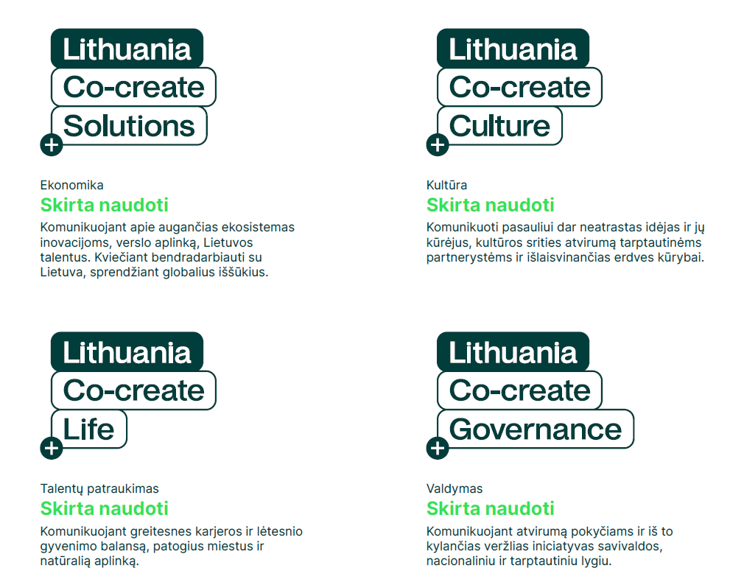



Vizualinės tapatybės sistema: ženklų versijos
Pagrindinė ženklo versija
Komunikacijos sričių ženklo versijos
Ženklo versija be deskriptoriaus
Kilmės šalies ženklo versija

Slide 5
Vientisa šalies vizualinė reprezentacija
Įgyvendinant Lietuvos pristatymo užsienyje veiklas (konferencijos, parodos, organizuojant šalies komunikacijos ir rinkodaros kampanijas, rengiant spaudos pranešimus užsienio žiniasklaidai ir vykdant kitą šalies pristatymo veiklą), – vadovautis Lietuvos pristatymo užsienyje vizualinės tapatybės naudojimo gairėmis.
Sukurti vizualinę tapatybę Lietuvos produktų ir paslaugų kilmės ženklui ,,Co-created in Lithuania“ ir jį registruoti.
Atnaujinti ženklus ,,Work in Lithuania“, ,,Kurk Lietuvai“, ,,GovTechLab”.
Atnaujinti Lietuvos turizmo ženklą ,,Lithuania. Real is beautiful“.
11
2
31
41

Slide 6

Lietuva – atvira šalis kartu spręsti globalius iššūkius, kurti ir augti.
www.lithuania.lt
brand@lithuania.lt
Nuotraukos šaltinis pexels.com; autorius This Is Engineering

